Slide 1






Slide 2

Que es una chica pin-up ? es una fotografía u otro tipo de ilustración de una chica en actitud sugerente o incluso, nada más que con una sonrisa, saludando o mirando a la cámara fotográfica, que suele figurar en las portadas de revistas, comic-books o calendarios, etc. A las modelos que posan para estas obras se las denomina pin-up girls. En la actualidad (principios del siglo XXI), son generalmente modelos fotográficos, actrices de cine, cantantes o modelos de alta costura o prêt-à-porter, siendo poco frecuente que una pin-up se dedique exclusivamente a eso.es un sinónimo de pin-up. El uso más antiguo del término cheesecake con este significado está documentado en el año 1934, pero se popularizó unos 20 años más tarde, con la frase (refiriéndose a una mujer guapa) better than a cheesecake (mejor que un pastel de queso). Su equivalente masculino son los beefcake (pastel de carne).En general, las imágenes de pin-up no se consideran pornográficas, y en la actualidad, (principios de siglo XXI), sólo son censuradas en algunos países, en su mayoría, integristas islámicos. En algunos países donde la mayoría de la población es musulmana, las fotografías de pin-up figuran en la última página de los periódicos, en lugar de en la primera, para que no estén a la vista de los transeútes cuando están expuestos para su venta, por considerarlo más conforme con la moral, usos y costumbres locales.

Slide 3
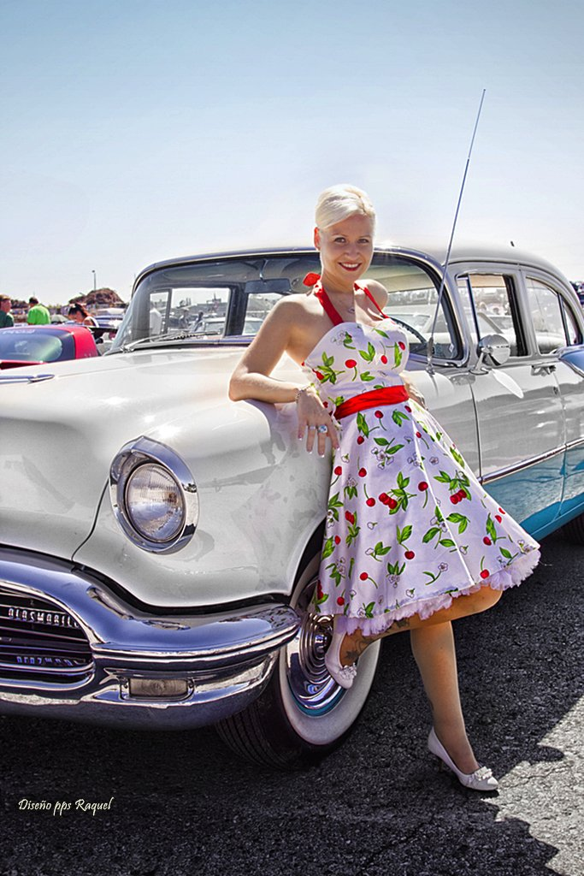
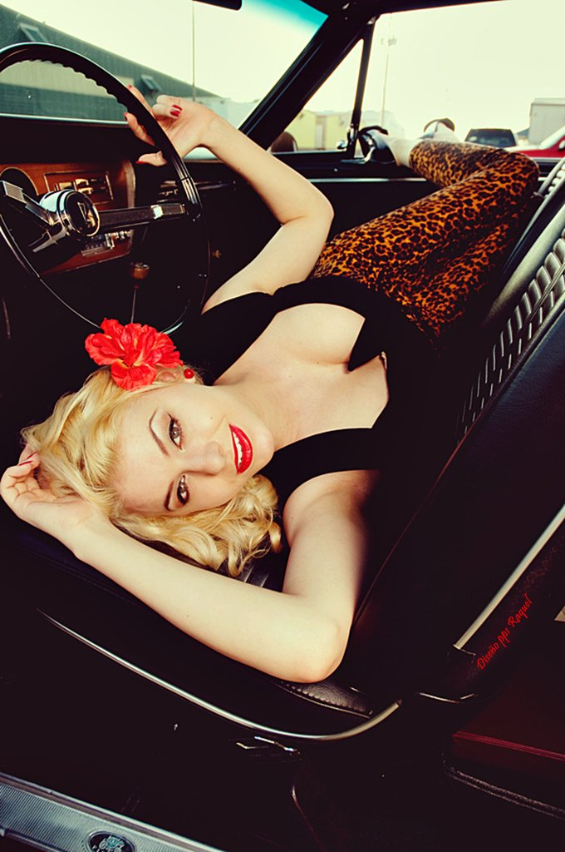

Slide 4
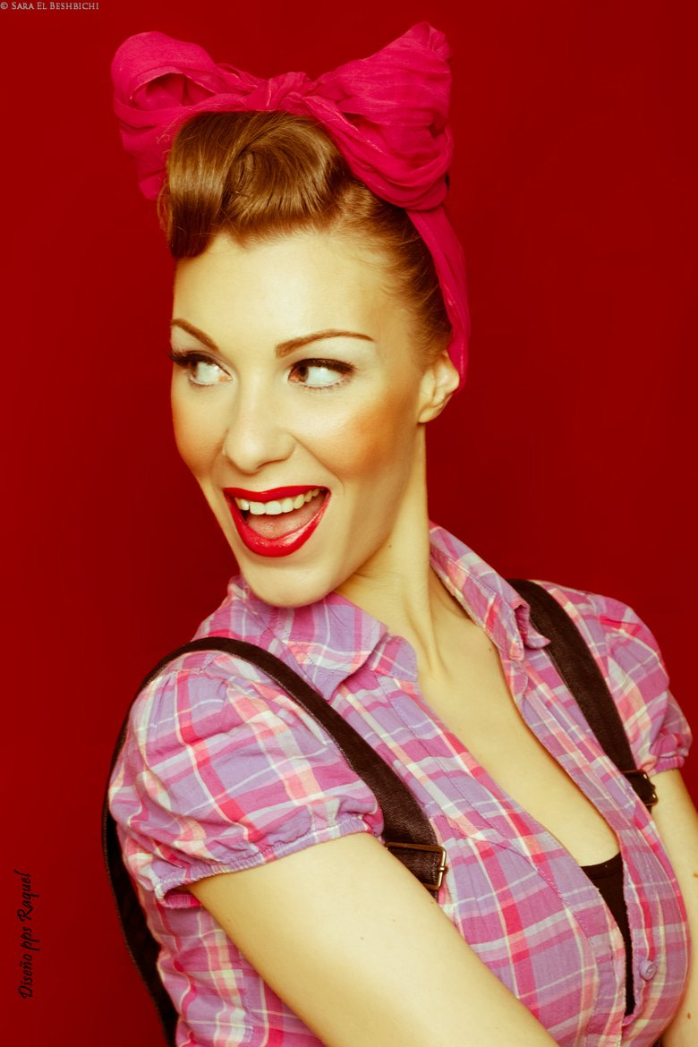
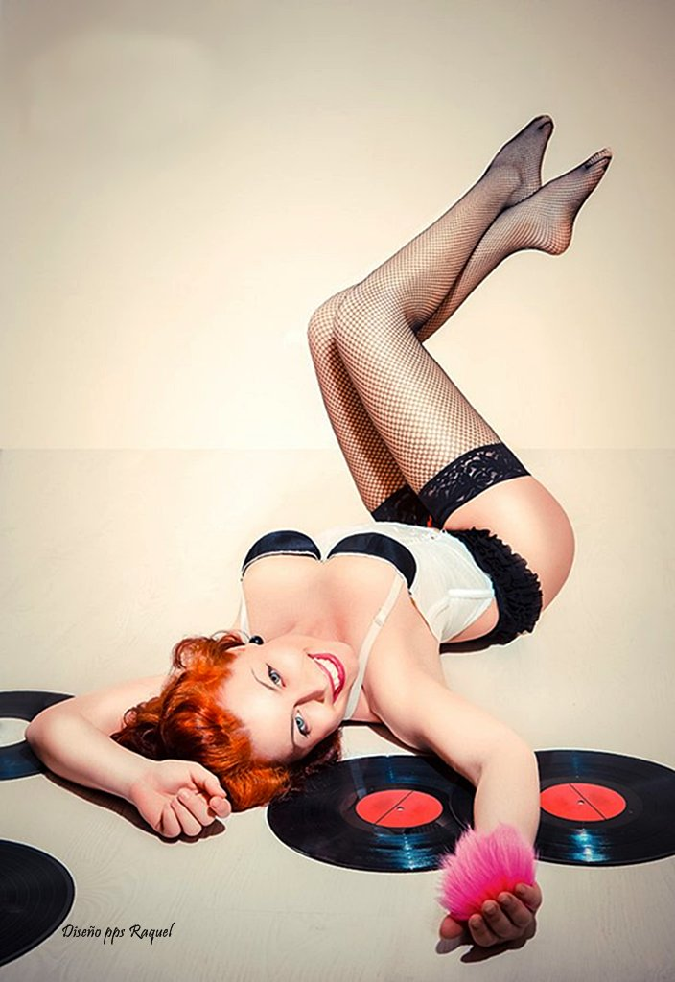

Slide 5
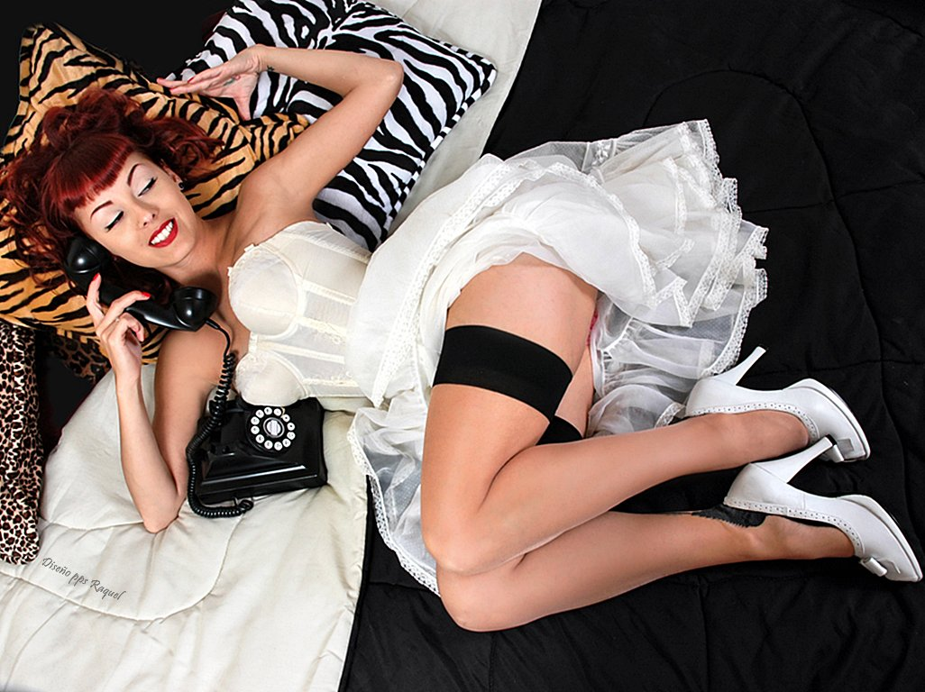

Slide 6
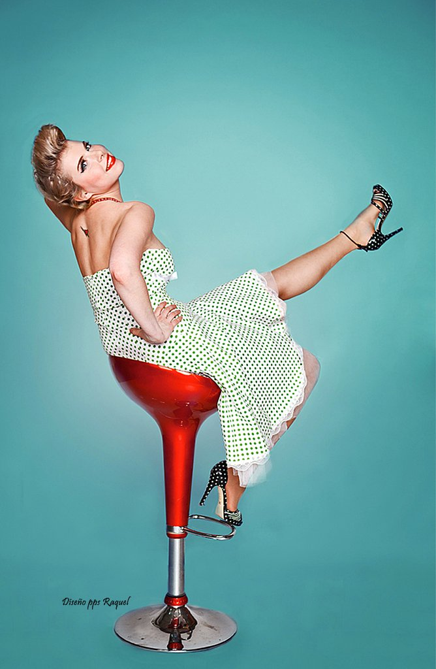
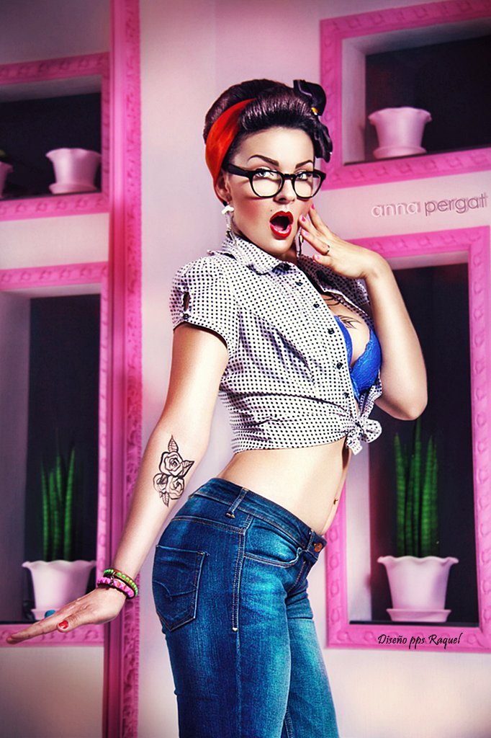

Slide 7


Slide 8
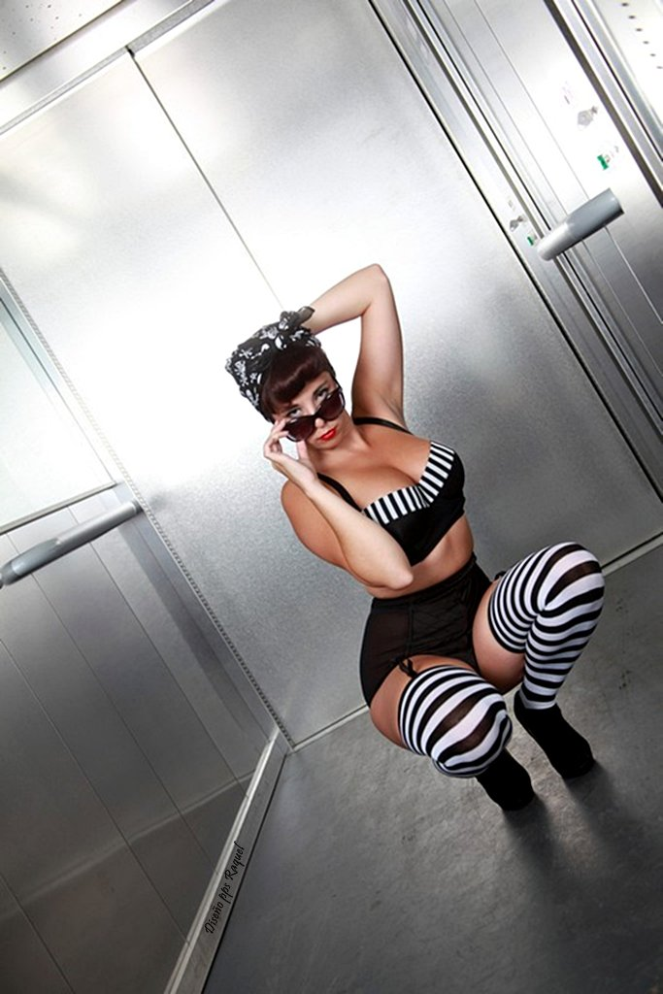
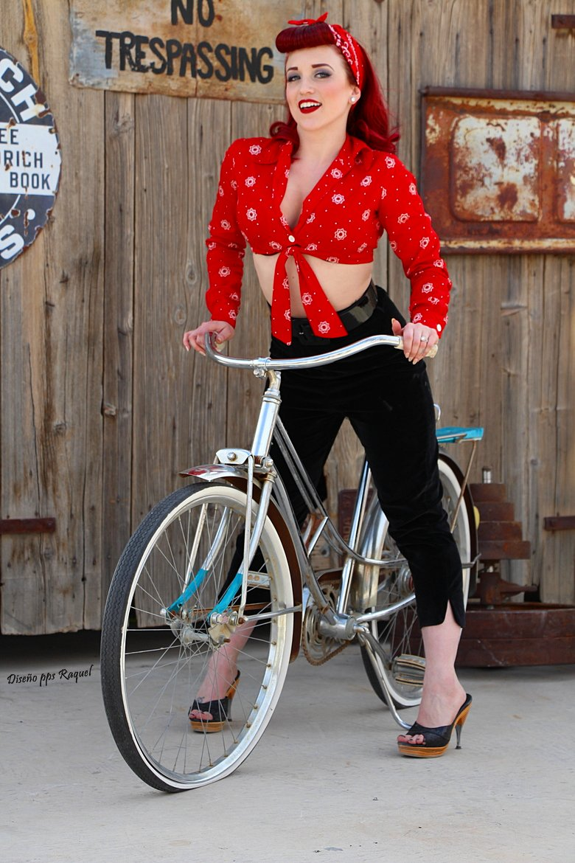

Slide 9
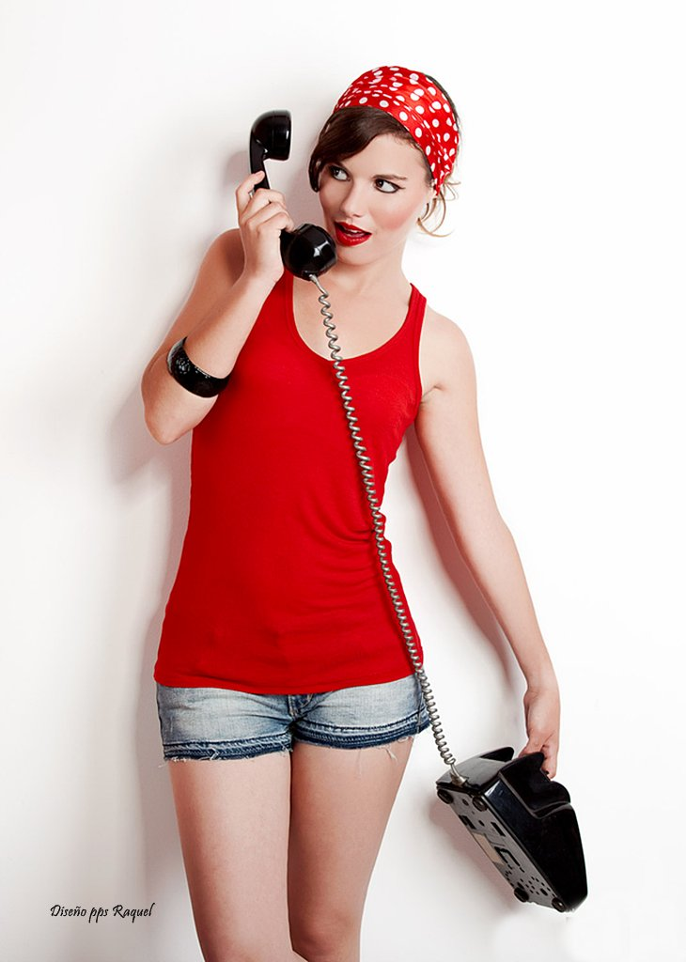


Slide 10
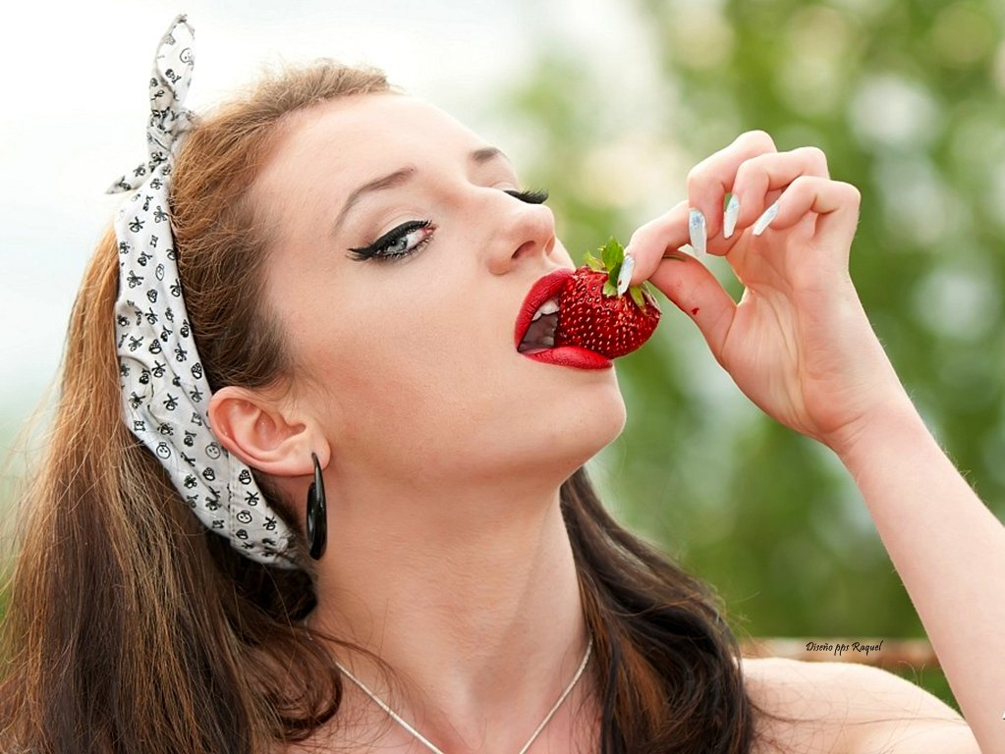

Slide 11
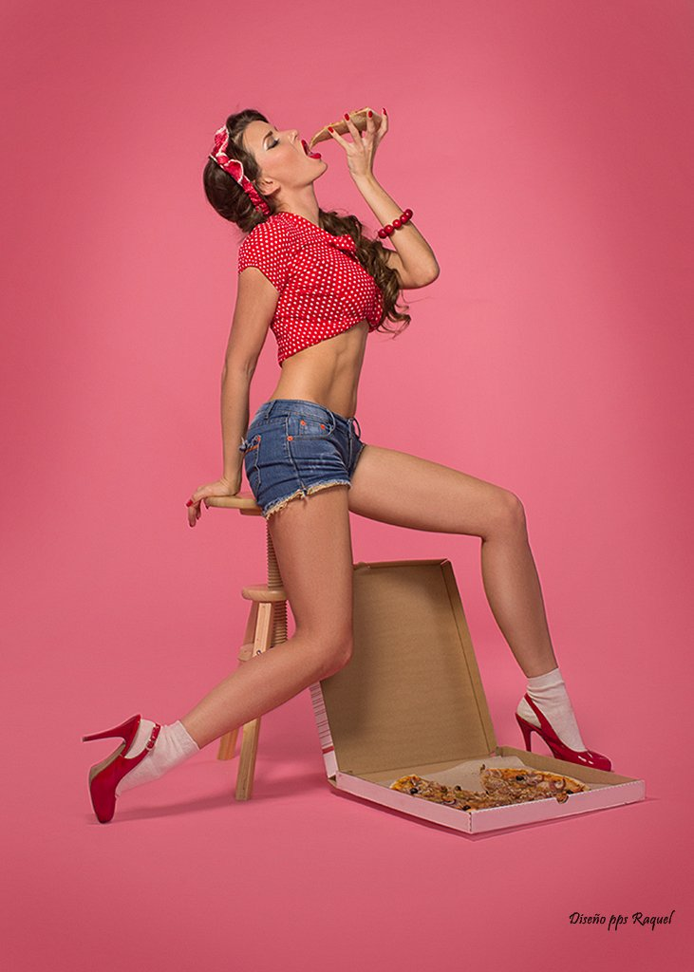
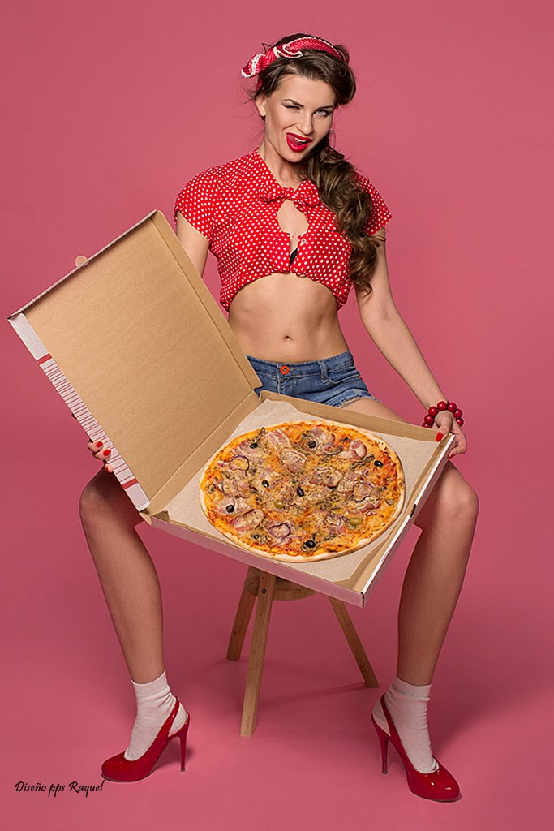

Slide 12
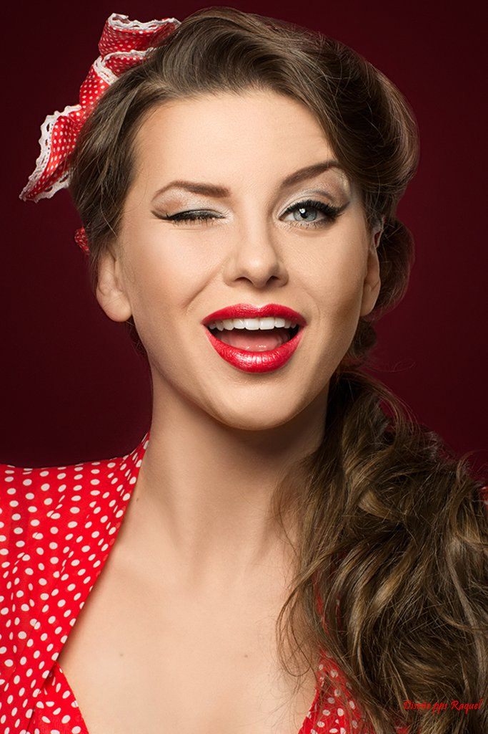
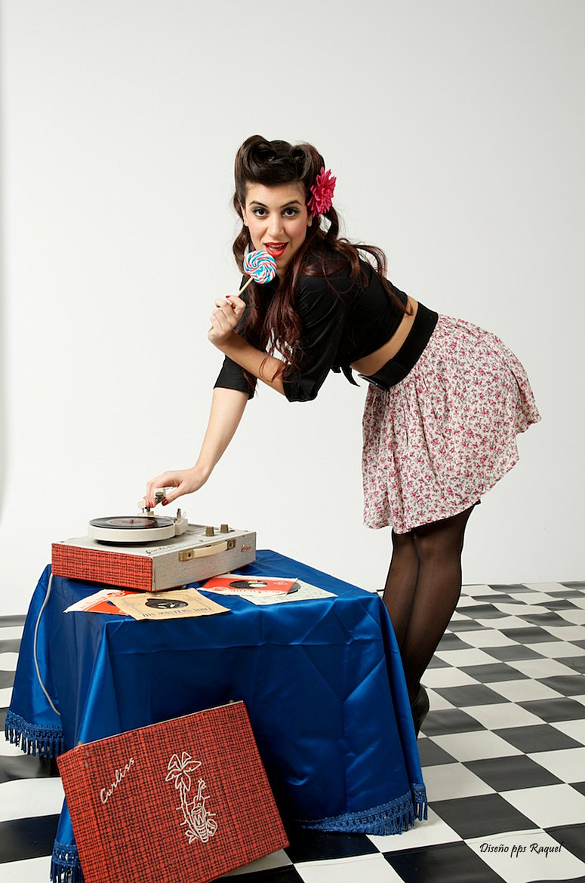

Slide 13
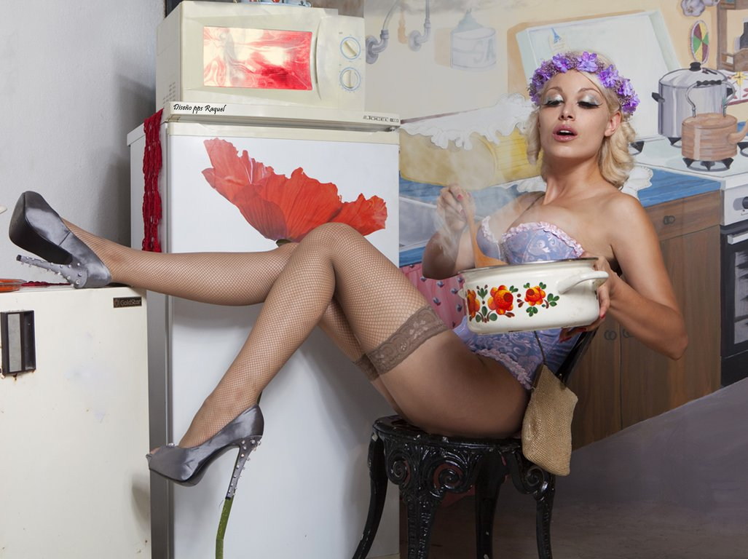

Slide 14
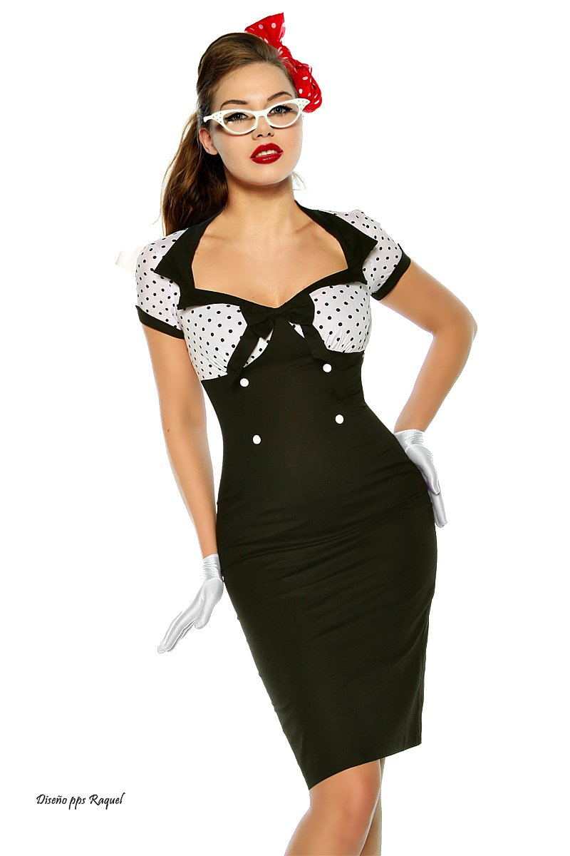
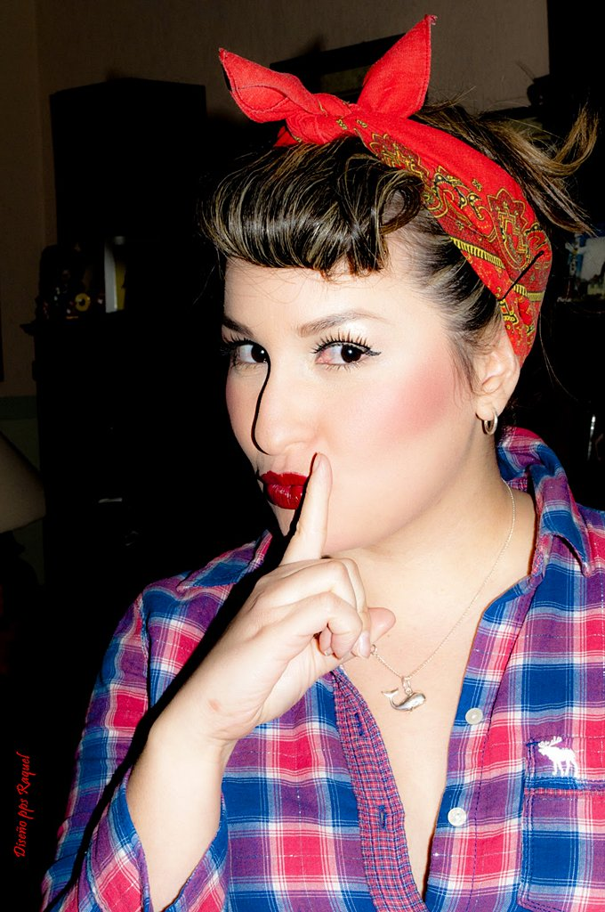

Slide 15
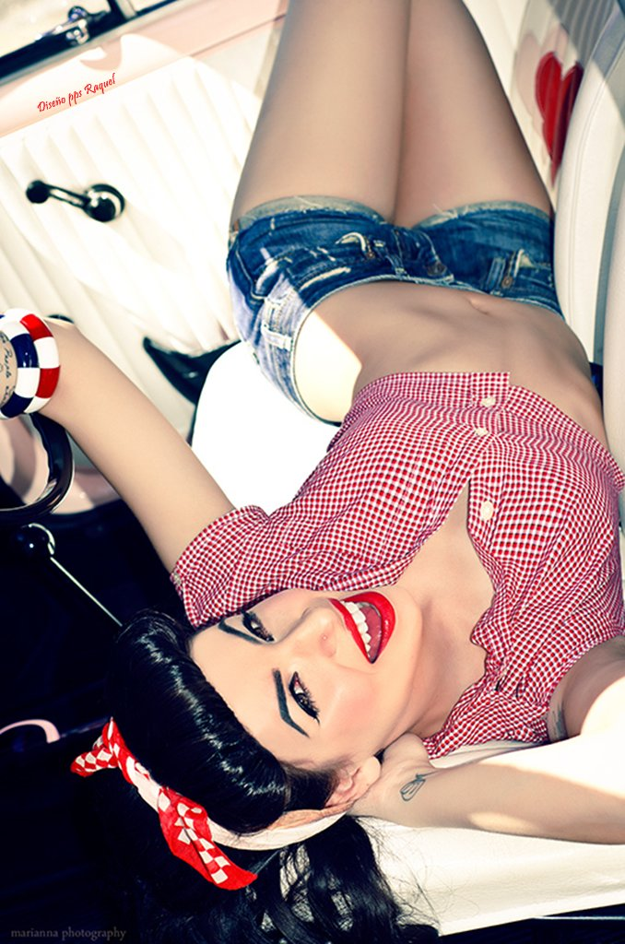
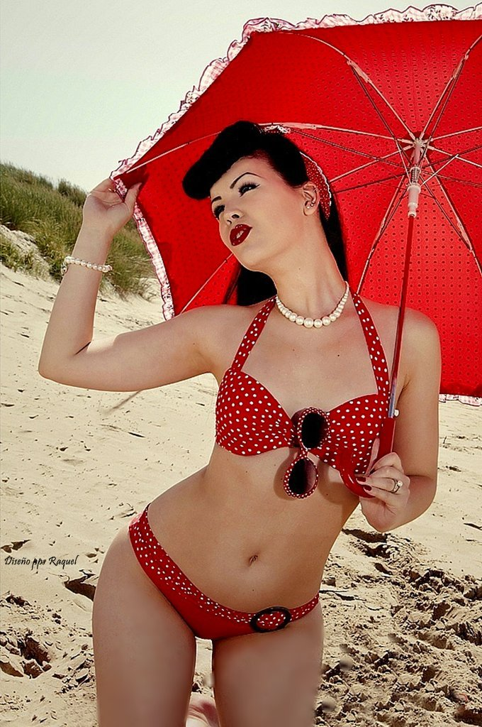

Slide 16
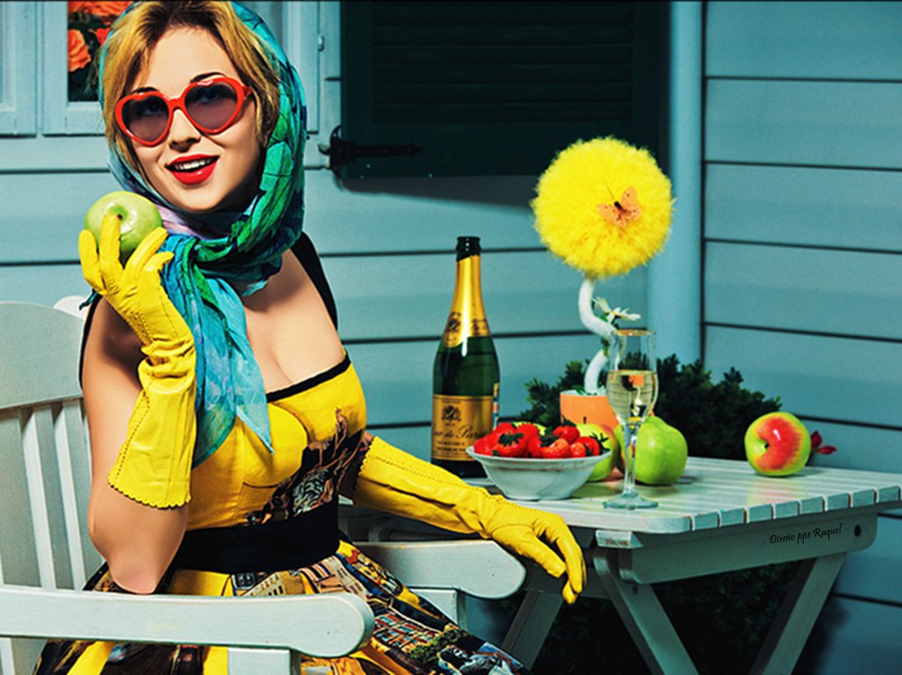

Slide 17
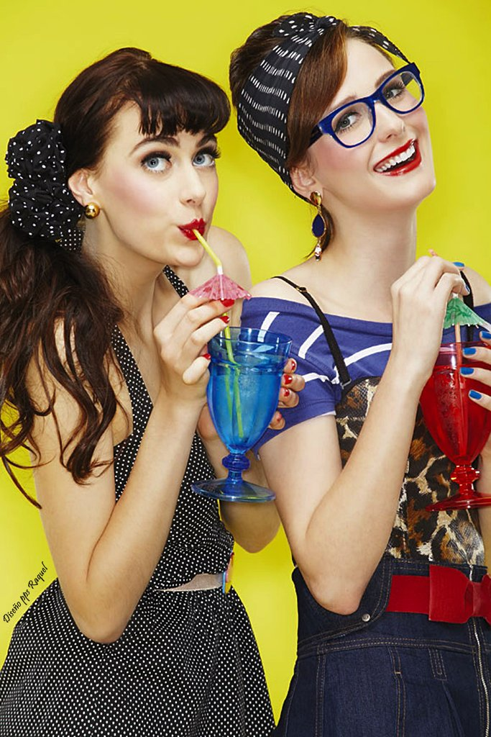
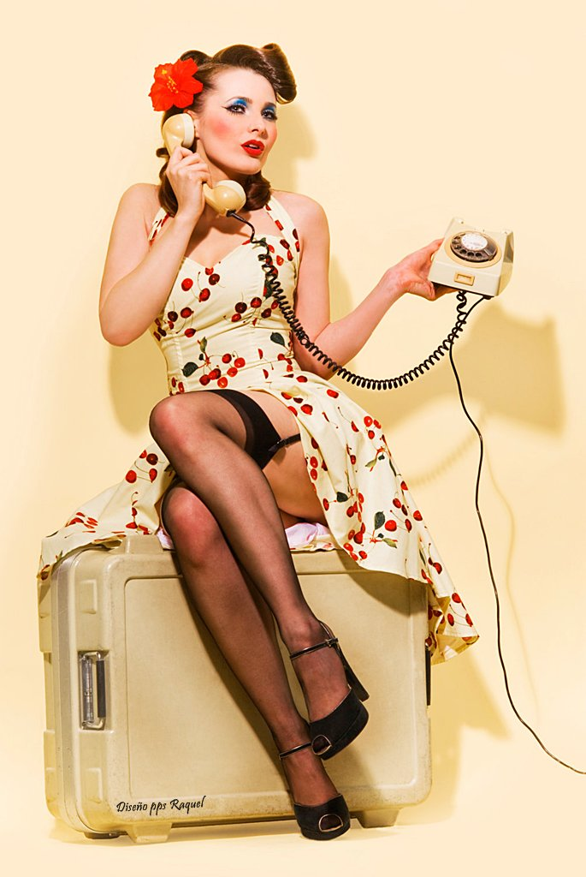

Slide 18
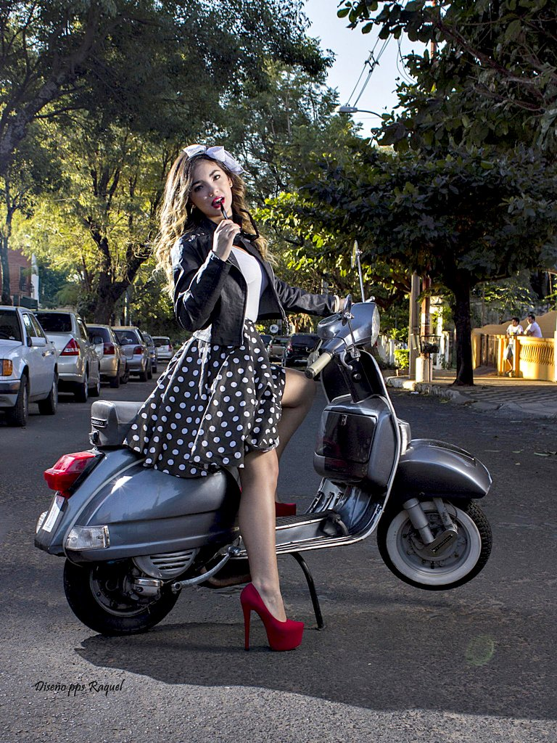
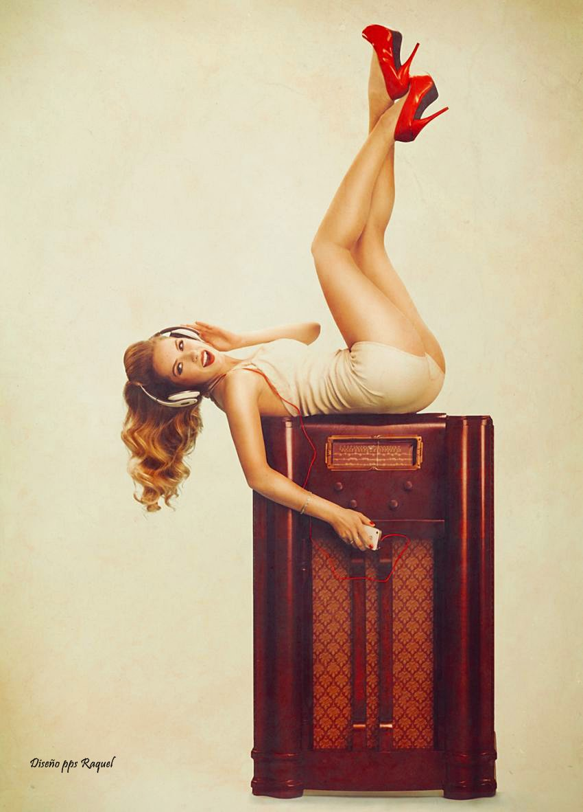

Slide 19
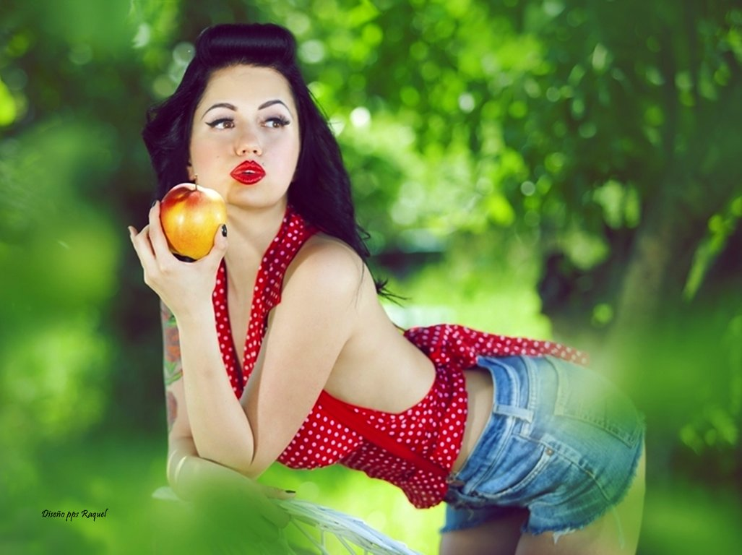

Slide 20
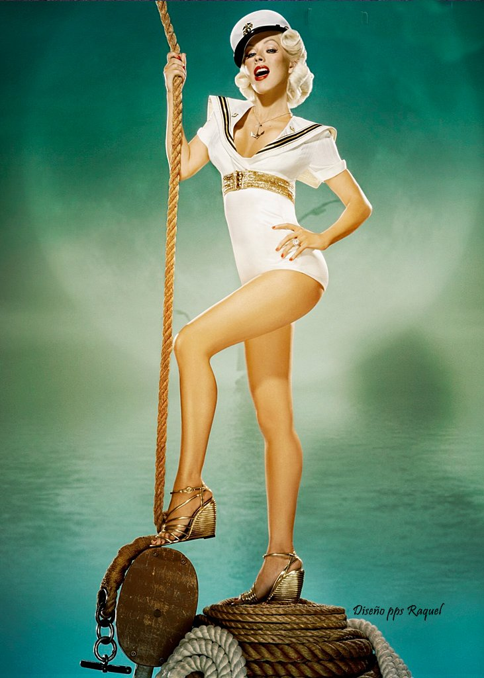


Slide 21
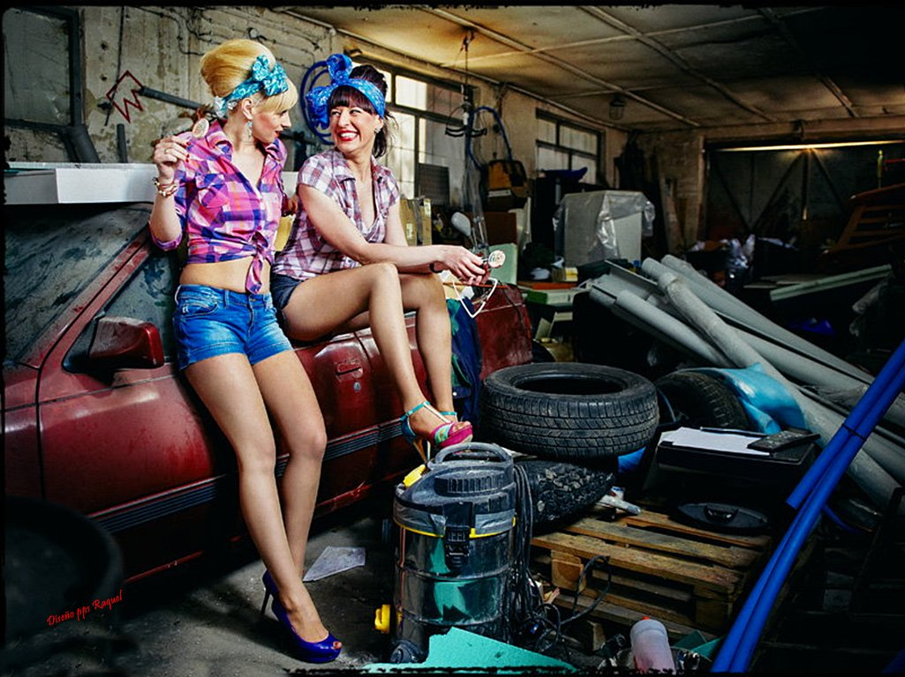

Slide 22
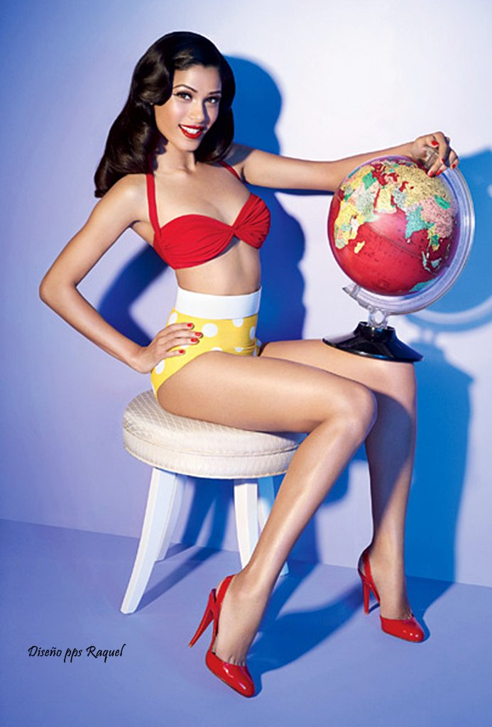
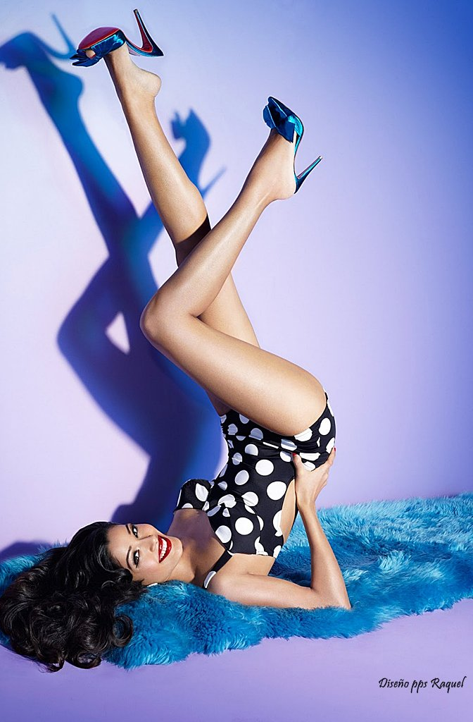

Slide 23
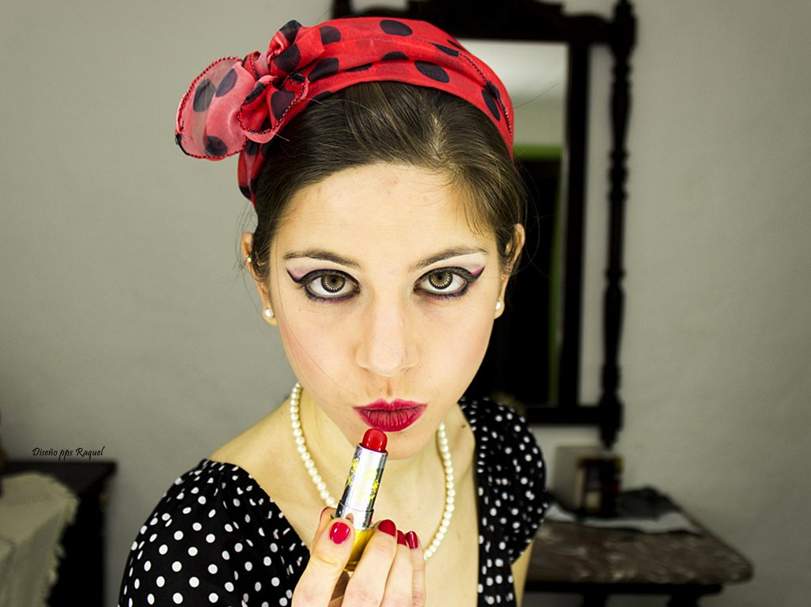

Slide 24
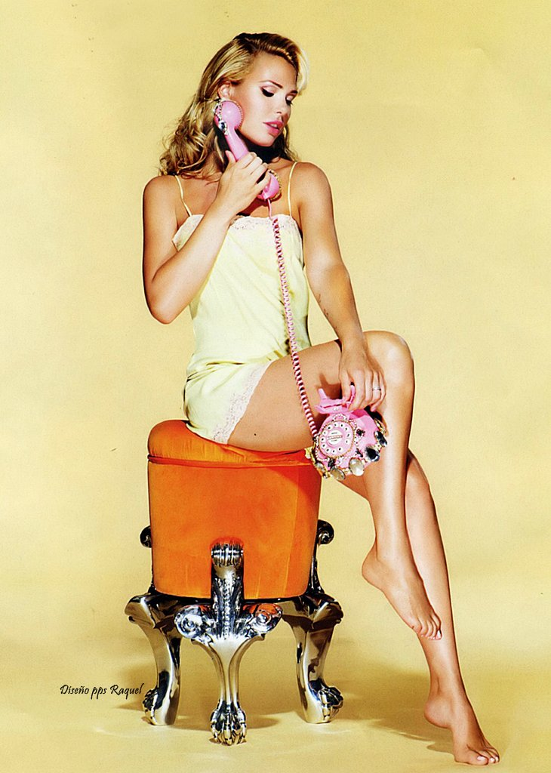
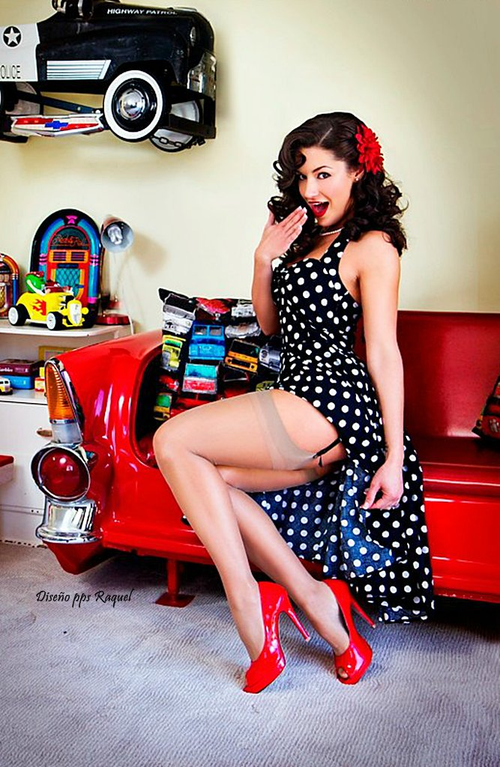

Slide 25


Slide 26
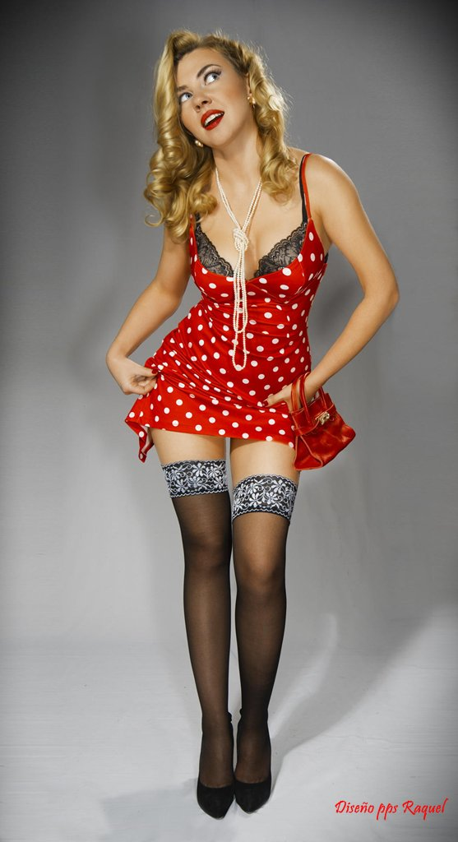
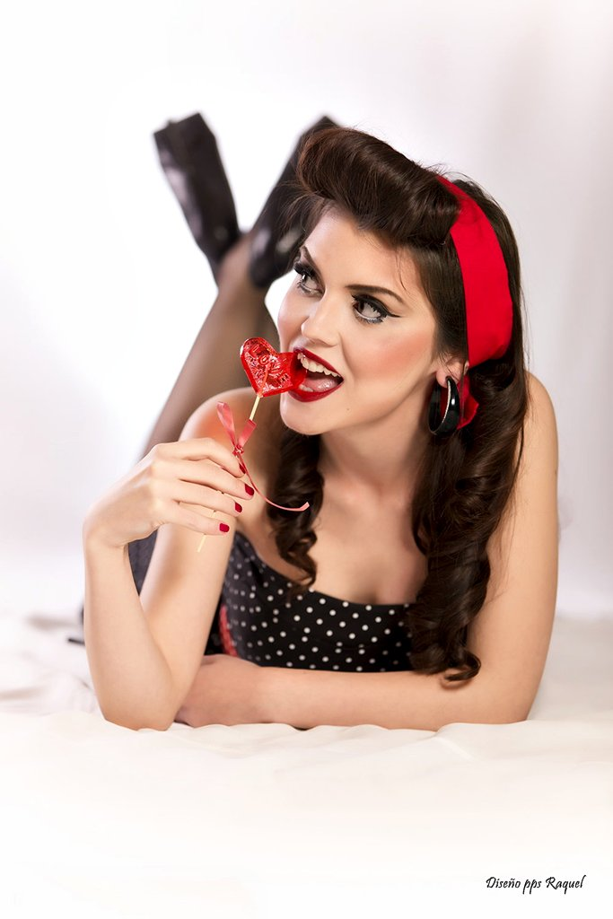

Slide 27


Slide 28
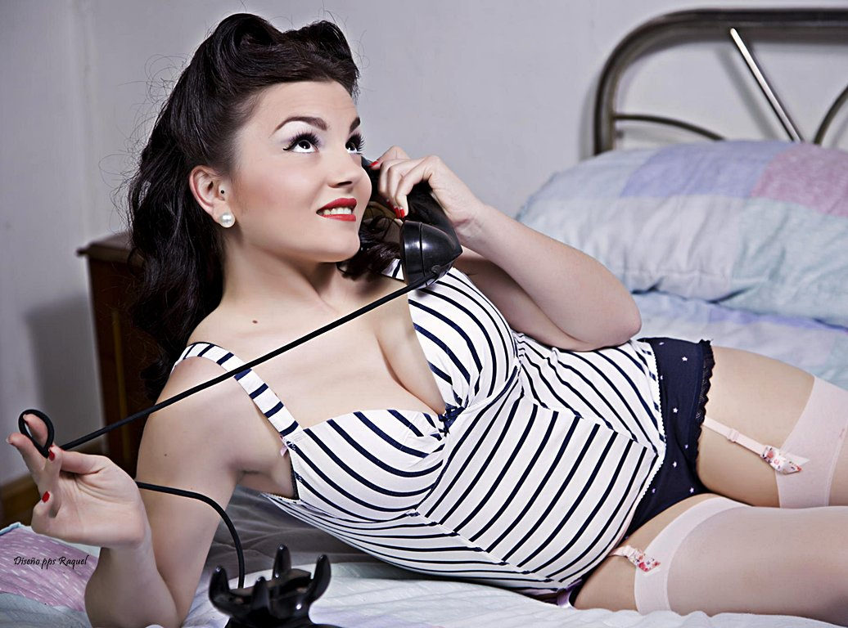

Slide 29
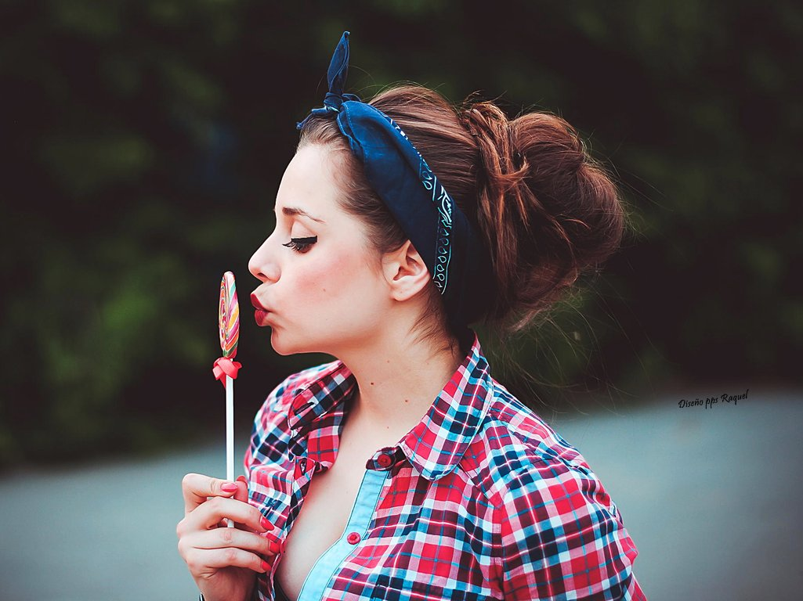

Slide 30
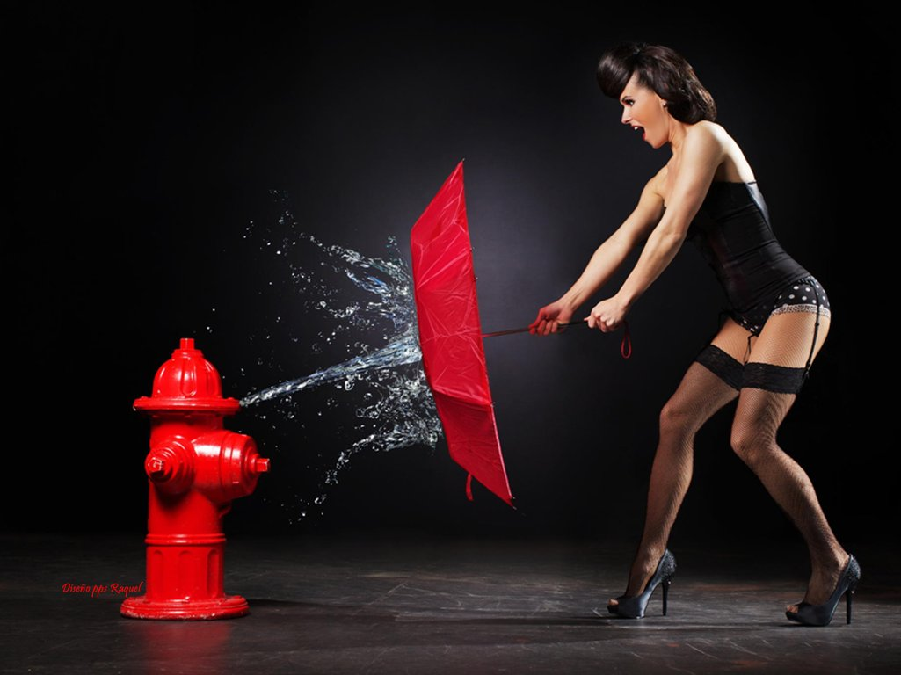

Slide 31


Slide 32
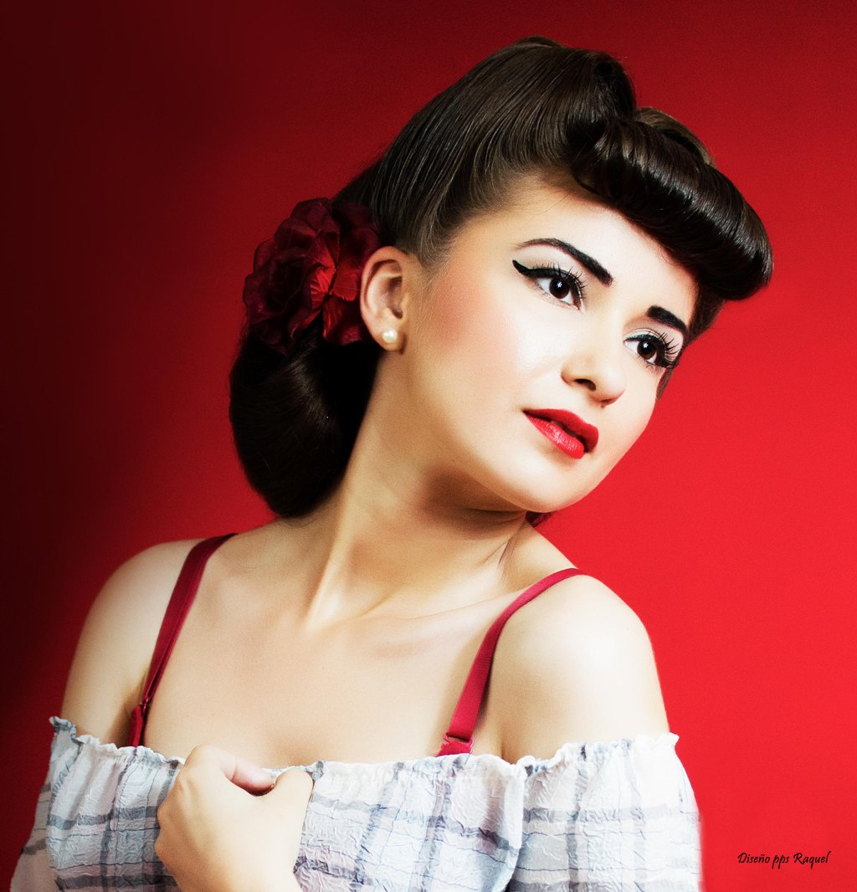

Slide 33
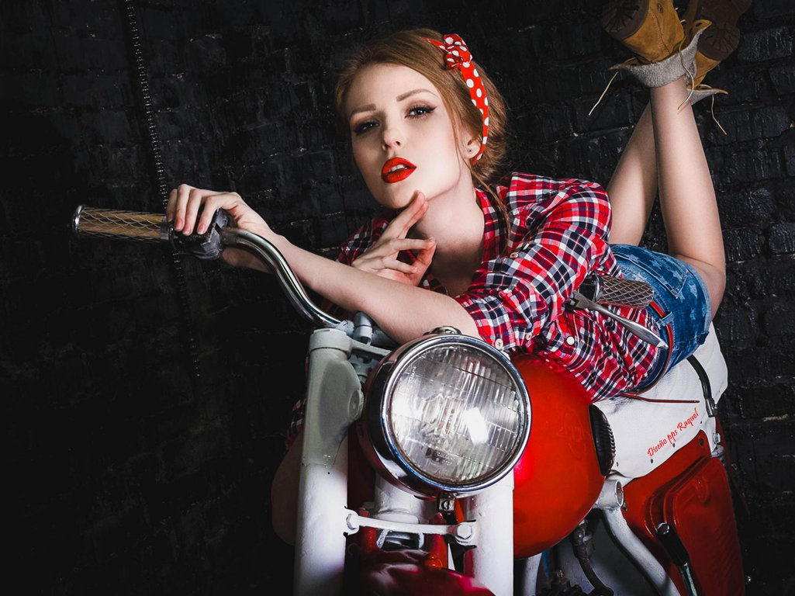

Slide 34
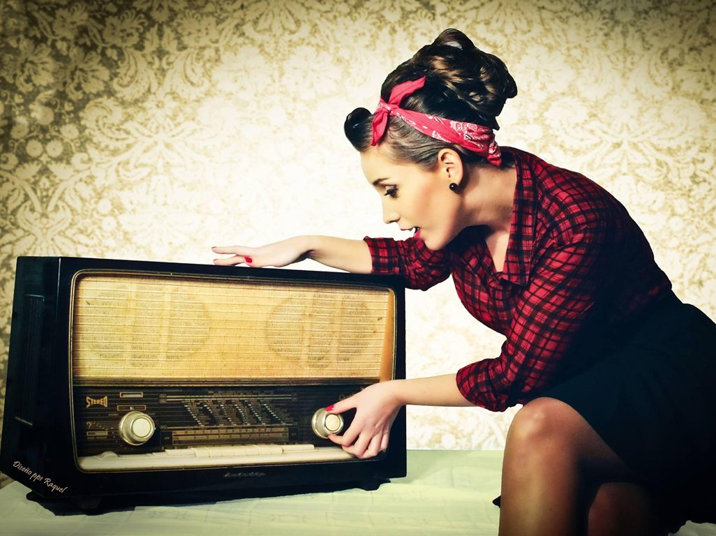

Slide 35
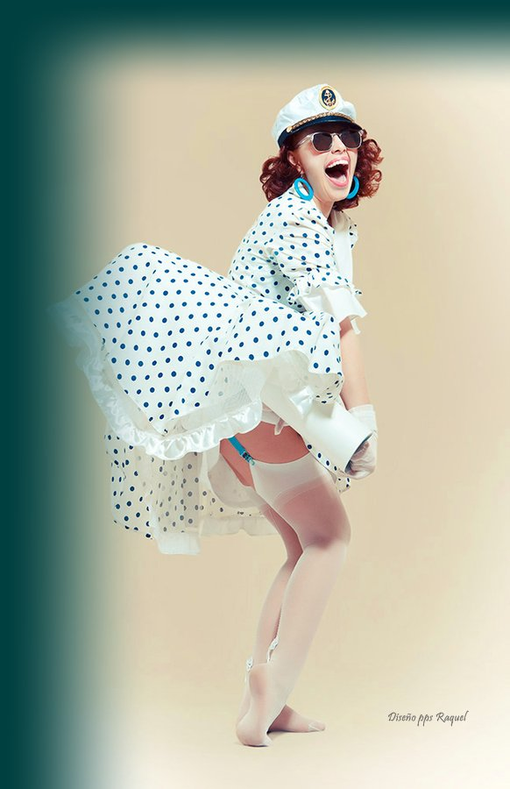
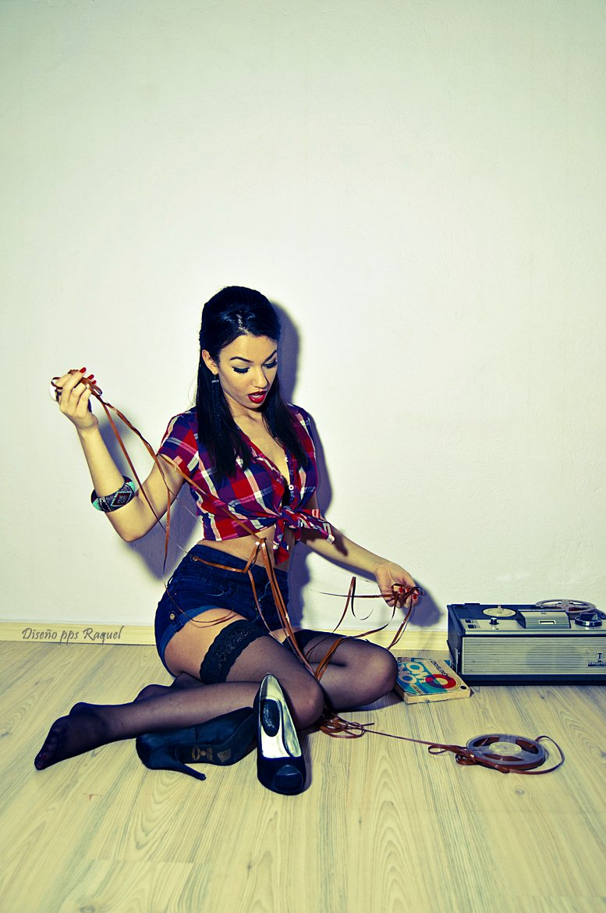

Slide 36
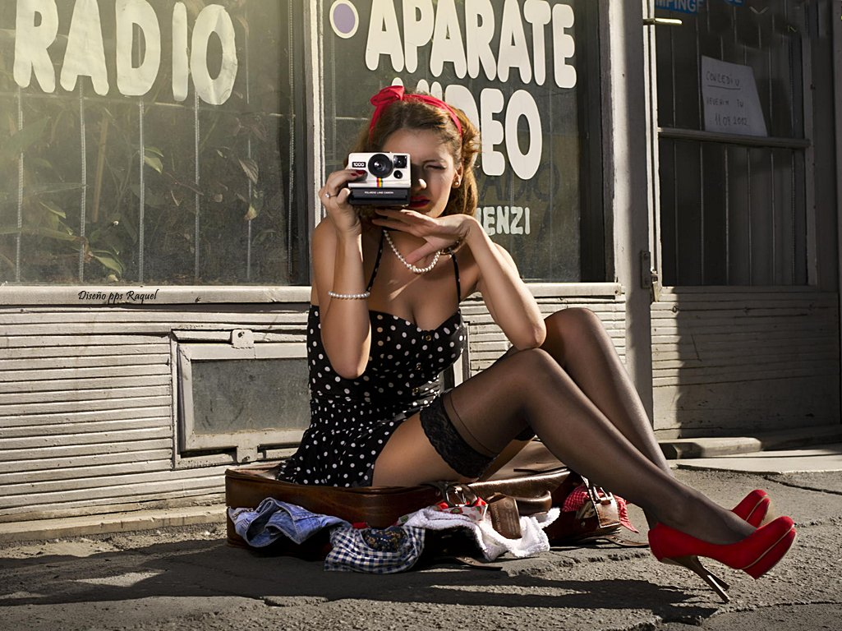

Slide 37
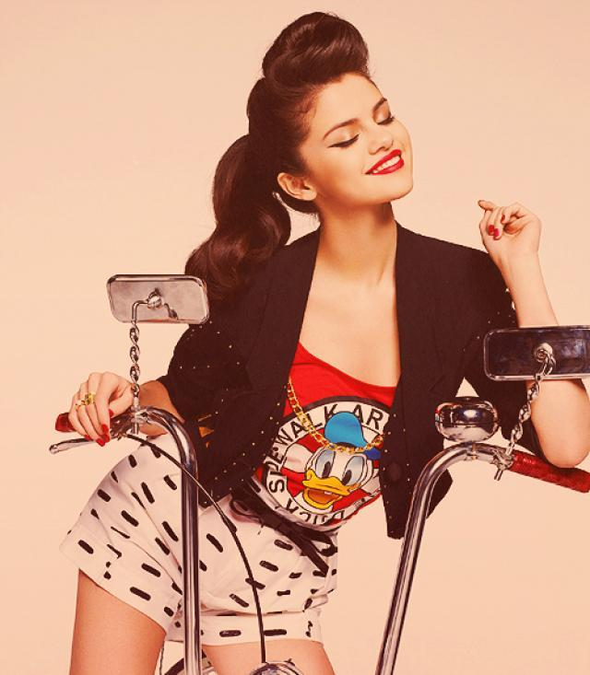

Slide 38
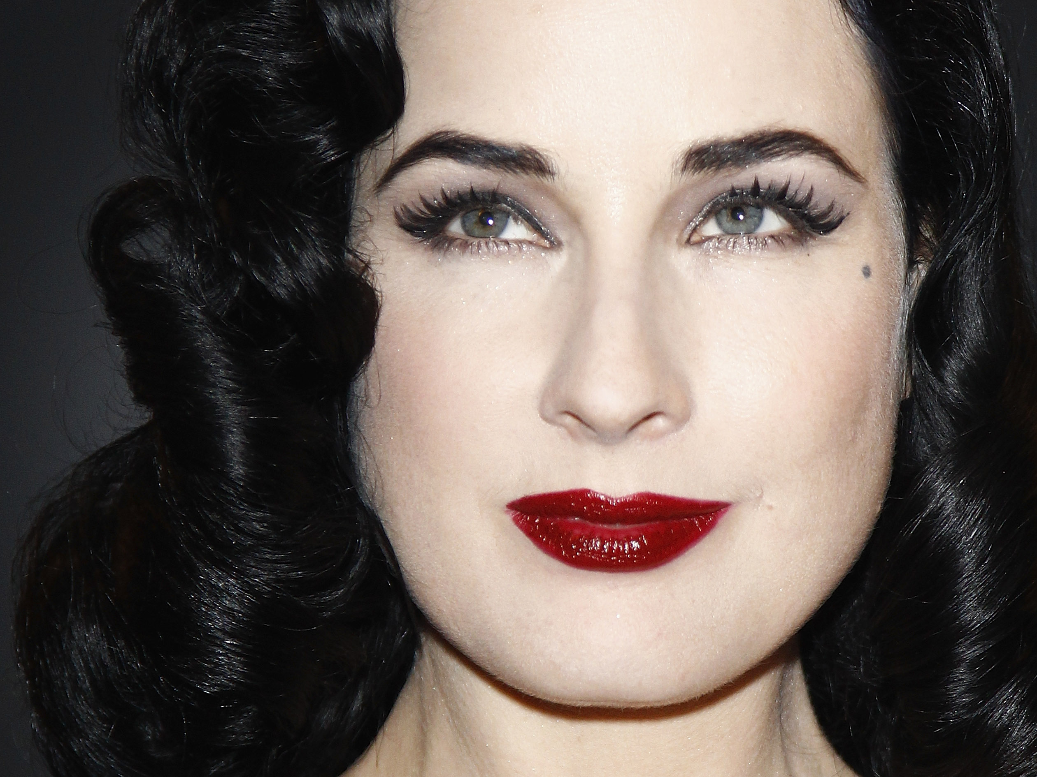

Slide 39
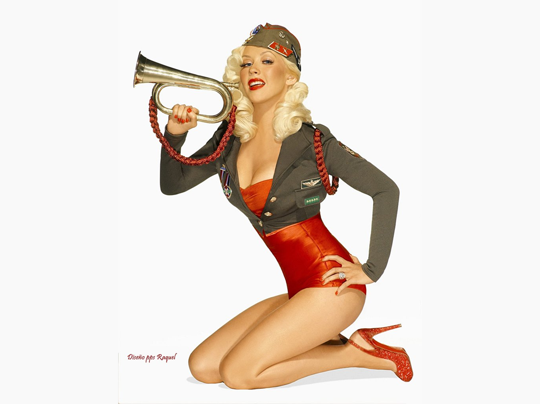

Slide 40


Slide 41
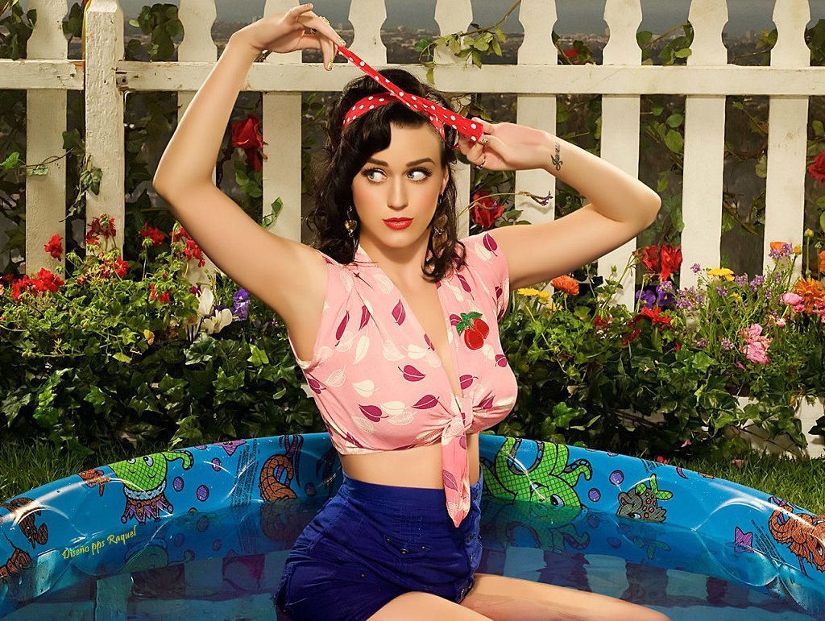

Slide 42
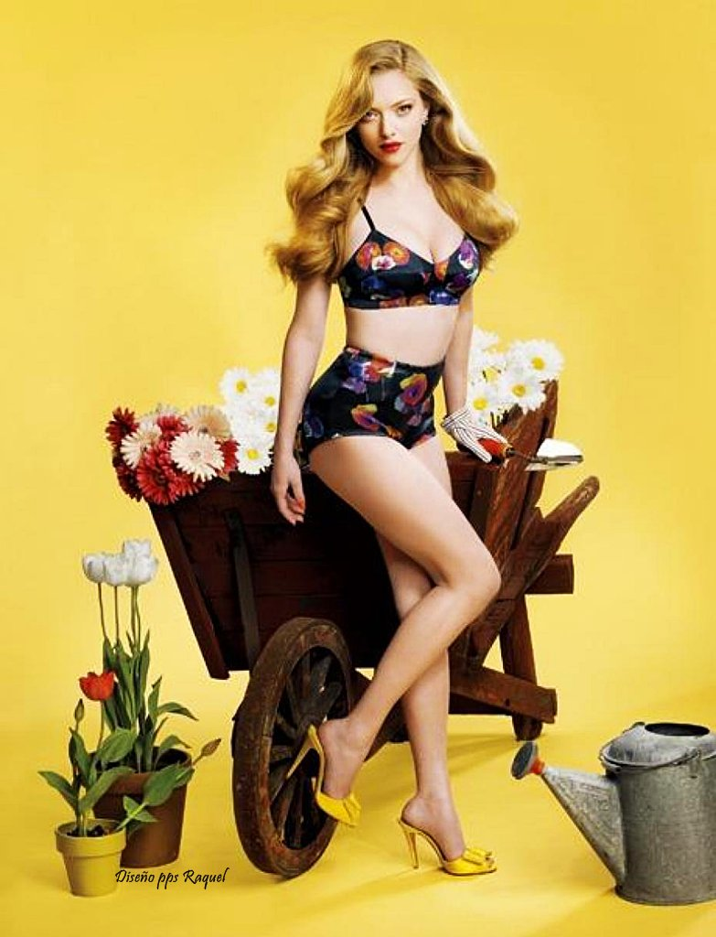

Slide 43
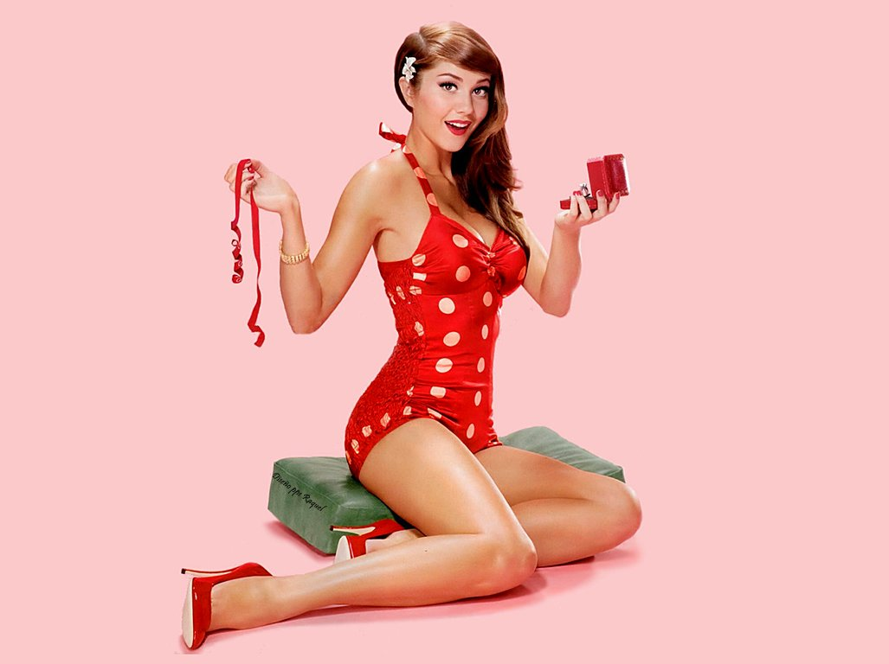

Slide 44


Slide 45



Slide 46



Slide 47




Accede a la sección que desees desde aquí:
PPS Exclusivos
Dedicatorias | Fechas Especiales | Graciosos | Historia y arte | Lugares | Musicales
Naturaleza y Ciencias | Política | Reflexión | Religiosos | Románticos | Salud
Si deseas recibir pps periódicamente en tu correo electrónico subscríbete aquí:

